Slide 1
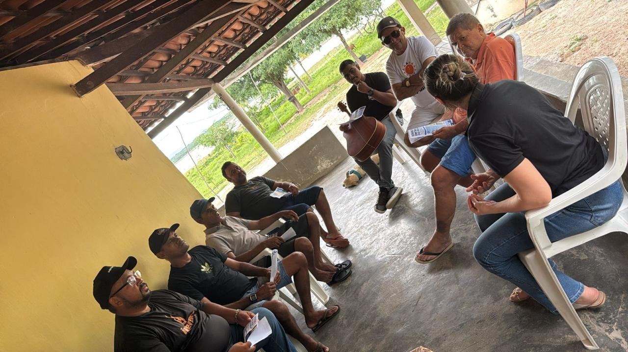
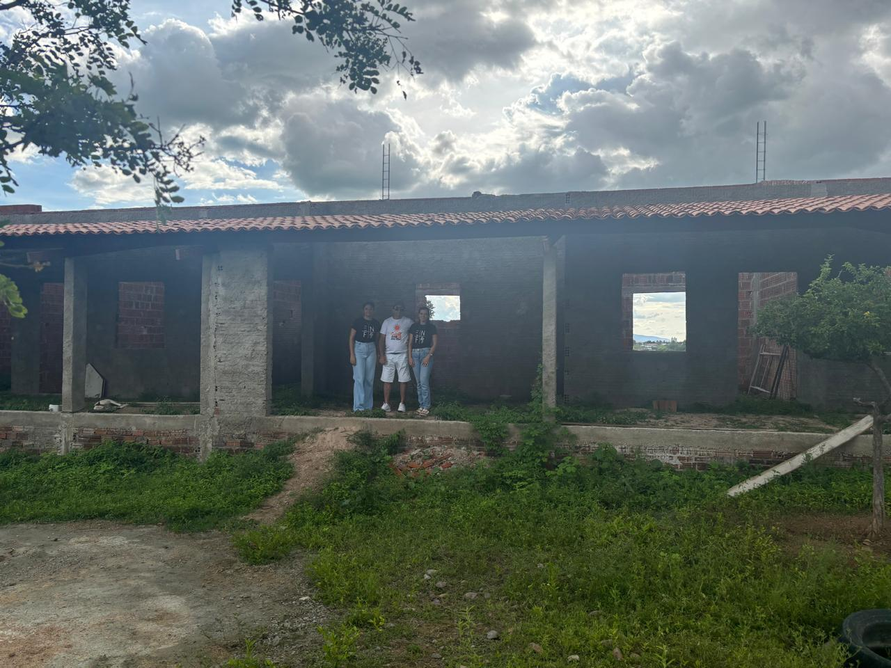
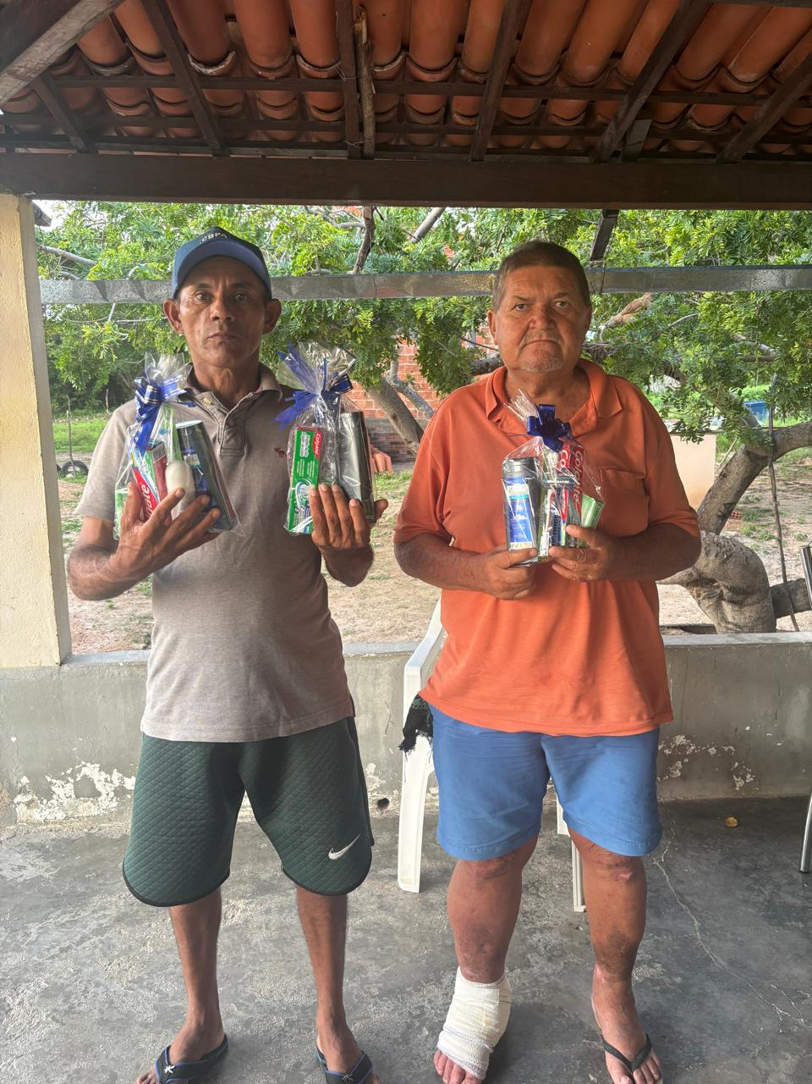
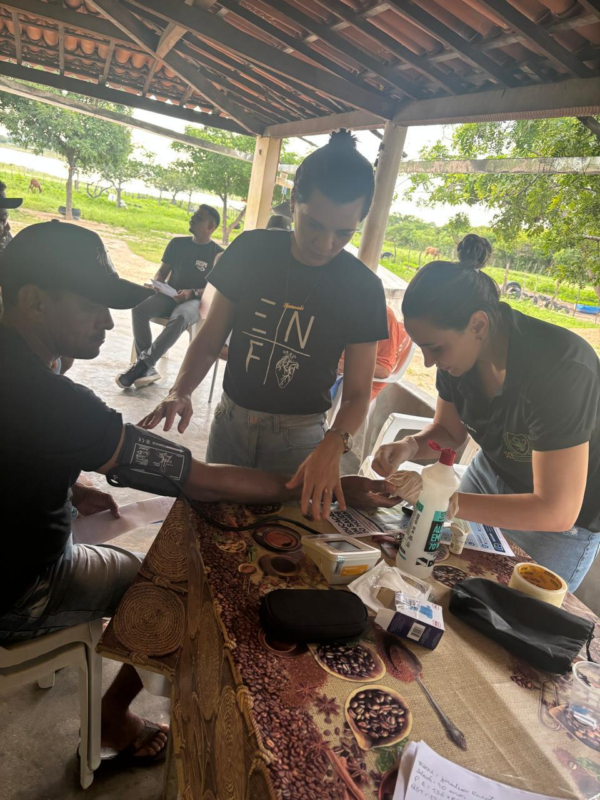
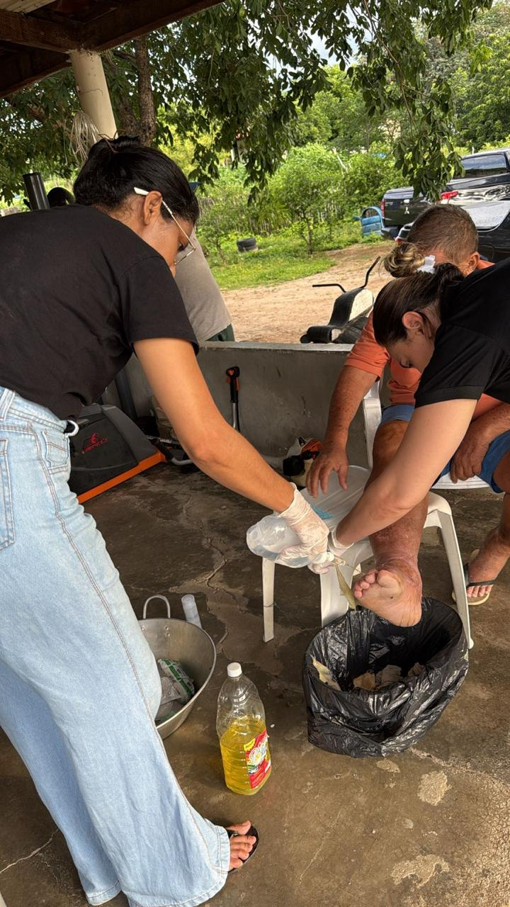
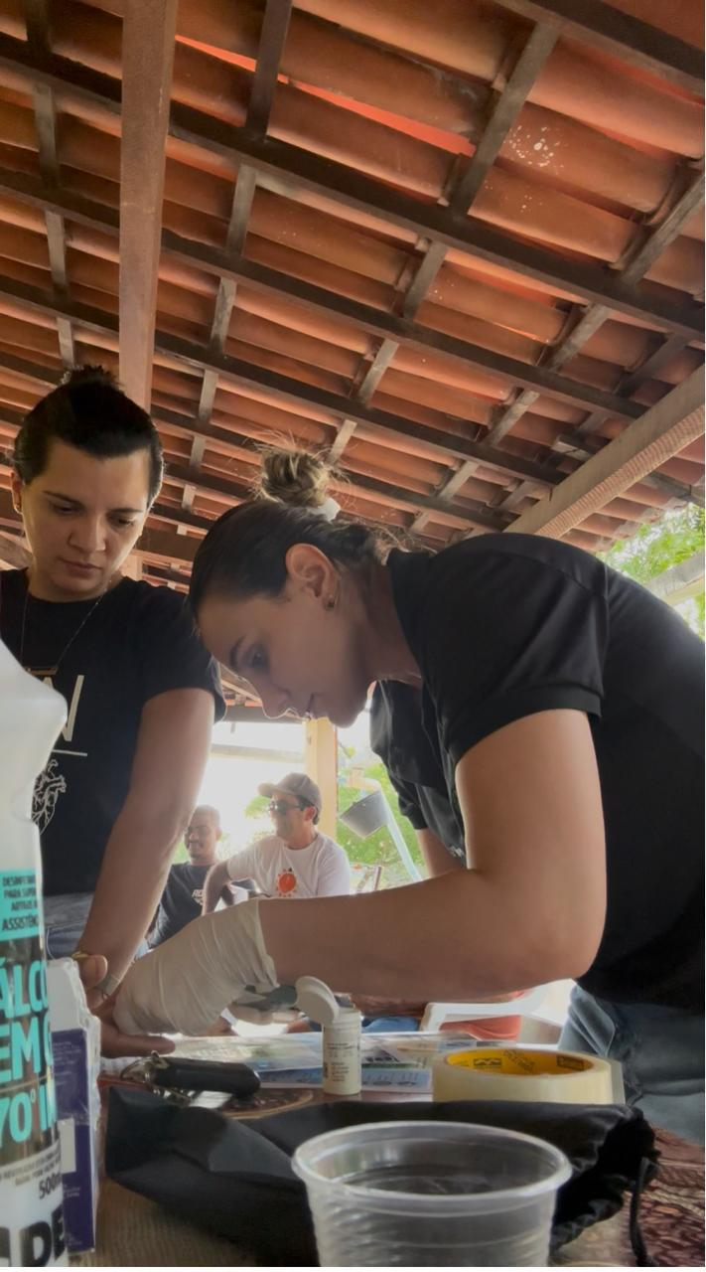
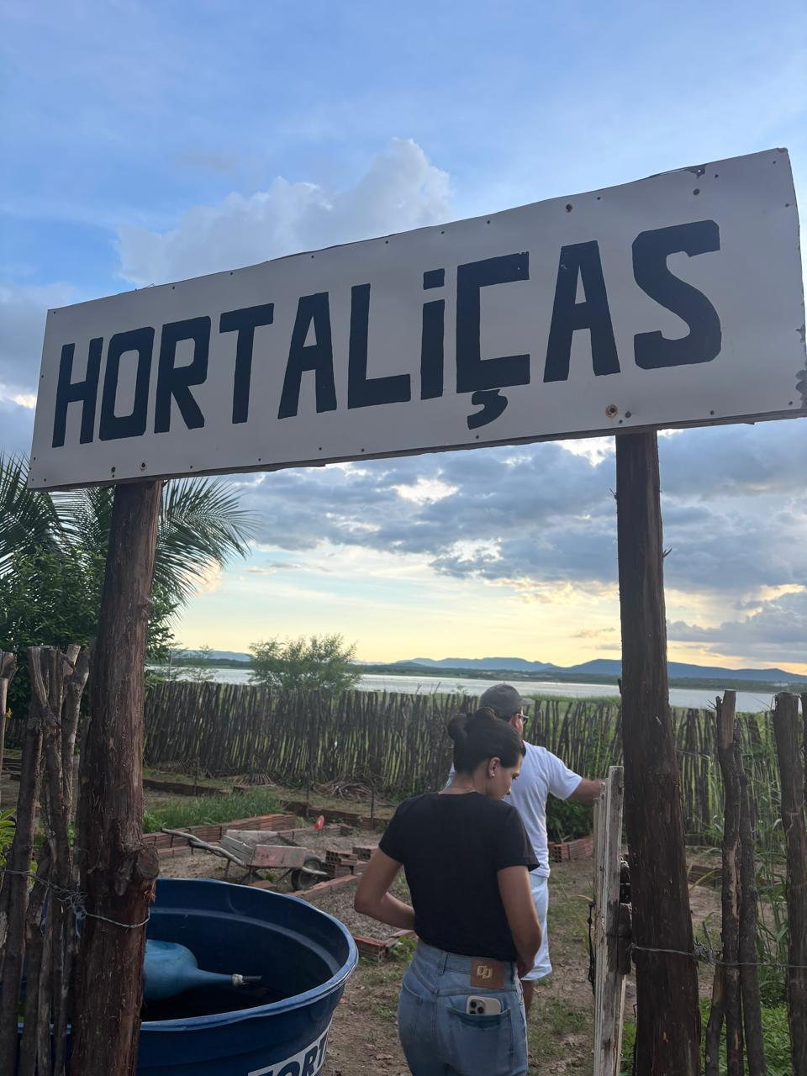
SAÚDE, FÉ E REABILITAÇÃO VIVÊNCIAS DA ENFERMAGEM EM UM ABRIGO
PARA DEPENDENTES QUÍMICOS ⁽¹⁾
RESUMO
Introdução/Problematização: A dependência química constitui um importante problema de saúde pública, associado a vulnerabilidades sociais, sofrimento psíquico e exclusão social, exigindo estratégias de cuidado que ultrapassem o modelo biomédico tradicional e contemplem ações integrais e humanizadas Neques, (2026). Nesse contexto, a atuação da enfermagem em saúde mental torna-se fundamental no desenvolvimento de práticas de acolhimento, escuta qualificada e promoção da saúde. Além disso, as atividades extensionistas contribuem significativamente para a formação acadêmica crítica e humanizada dos discentes, aproximando-os das demandas reais da comunidade e fortalecendo o cuidado em rede Gleriano et al. (2024). Dessa forma, torna-se relevante discutir as vivências assistenciais desenvolvidas em instituições de acolhimento para pessoas em processo de reabilitação por uso abusivo de substâncias psicoativas. Objetivo: Relatar as experiências e estratégias de promoção da saúde desenvolvidas por acadêmicos de enfermagem em um abrigo destinado ao acolhimento de dependentes químicos. Método: Trata-se de um estudo descritivo, qualitativo, do tipo relato de experiência, realizado por acadêmicos do 9º período do curso de Enfermagem da Faculdade Evolução (FACEP), durante ações extensionistas desenvolvidas em abril de 2026, em uma instituição de acolhimento localizada no interior do Rio Grande do Norte. Participaram aproximadamente 25 homens em processo de reabilitação por dependência química. As atividades foram desenvolvidas por meio da observação participativa, escuta qualificada e assistência em saúde. A análise das vivências ocorreu de forma descritiva e reflexiva, fundamentada na literatura científica relacionada à saúde mental, reabilitação psicossocial e cuidado de enfermagem. Resultados: As ações realizadas envolveram assistência clínica e educação em saúde, incluindo aferição de sinais vitais, testes de glicemia capilar, realização de curativos, orientações sobre higiene, prevenção de infecções sexualmente transmissíveis e promoção do autocuidado. Observou-se que as práticas de escuta e acolhimento favoreceram a construção de vínculo entre acadêmicos e residentes, aspecto considerado essencial no cuidado em saúde mental. Ademais, identificou-se que atividades ocupacionais desenvolvidas pela instituição, como agricultura e cuidados com animais, contribuíam para organização da rotina e fortalecimento da convivência coletiva dos residentes, sendo percebidas como elementos auxiliares no processo de reabilitação psicossocial. Os achados corroboram estudos que destacam a importância das práticas humanizadas e da reinserção social no cuidado às pessoas em sofrimento decorrente do uso de substâncias psicoativas (Oliveira; Lopes Júnior; Silva, 2024). A experiência também possibilitou reflexões críticas acerca dos desafios enfrentados pela enfermagem na assistência à população em vulnerabilidade social. Conclusão: Conclui-se que a experiência extensionista contribuiu significativamente para a formação acadêmica e profissional dos discentes, fortalecendo competências relacionadas ao cuidado humanizado, escuta terapêutica e promoção da saúde mental. Além disso, evidenciou-se a importância da enfermagem na construção de práticas de cuidado pautadas na integralidade, no acolhimento e no respeito à singularidade dos indivíduos em processo de reabilitação.
PALAVRAS-CHAVE : Enfermagem; Saúde Mental; Reabilitação Psicossocial; Dependência Química; Extensão Universitária.
Figuras 1,2,3,4,5,6 e 7: Ações Realizadas
REFERÊNCIAS
NEQUES, Marcelo Meneses. A DINÂMICA DA CODEPENDÊNCIA NO TRATAMENTO DA DEPENDÊNCIA QUÍMICA: políticas públicas e redes de apoio familiar. International Integralize Scientific, [S.L.], v. 6, n. 56, p. 1-14, 27 fev. 2026. International Integralize Scientific. http://dx.doi.org/10.63391/6y312m21
OLIVEIRA, Ramon Alves de; LOPES JÚNIOR, Hélio Marco Pereira; SILVA, Luana Guimaraes da. DIFICULDADE DE DEPENDENTES QUÍMICOS EM SEU TRATAMENTO: UMA ANÁLISE PROFUNDA. Revista Ibero-Americana de Humanidades, Ciências e Educação, [S. l.], v. 10, n. 10, p. 2983–2995, 2024. DOI: 10.51891/rease.v10i10.16127. Disponível em: https://periodicorease.pro.br/rease/article/view/16127. Acesso em: 12 maio. 2026.
SOUZA GLERIANO, Josué; GOMES LUDWIG, Monylla; KEREN ALVES RODRIGUES, Whagda; DE OLIVEIRA BARBOSA, Vinícius; GOMES SANTANNA DANTAS, Hellen; JAQUELINE FEIX RODRIQUES, Dienefer. TRAJETÓRIA ASSISTENCIAL COMO ESTRATÉGIA METODOLÓGICA NO ENSINO E NA EXTENSÃO UNIVERSITÁRIA: RELATO DE EXPERIÊNCIA: Care Trajectory as a Methodological Strategy. Revista de Atenção à Saúde, São Paulo, Brasil, v. 22, p. e20249656, 2024. DOI: 10.13037/ras.vol22.e20249656. Disponível em: https://www.seer.uscs.edu.br/index.php/revista_ciencias_saude/article/view/9656. Acesso em: 12 maio. 2026.

